Slide 1


Trường Tiểu học Tân Hội A
Nhiệt liệt chào mừng
Các thầy cô giáo về dự chuyên đề
Phân môn : TOÁN– Lớp 1
Người thực hiện: Trần Thị Tuyết

Slide 2
Trò chơi: Đố vui?
3 – 1 =
6 – 6 =
2
?
?
0
5 – 2 =
5 – = 2
3
?
?
3
4 – 3 =
– 1 = 3
1
?
?
4

Slide 3
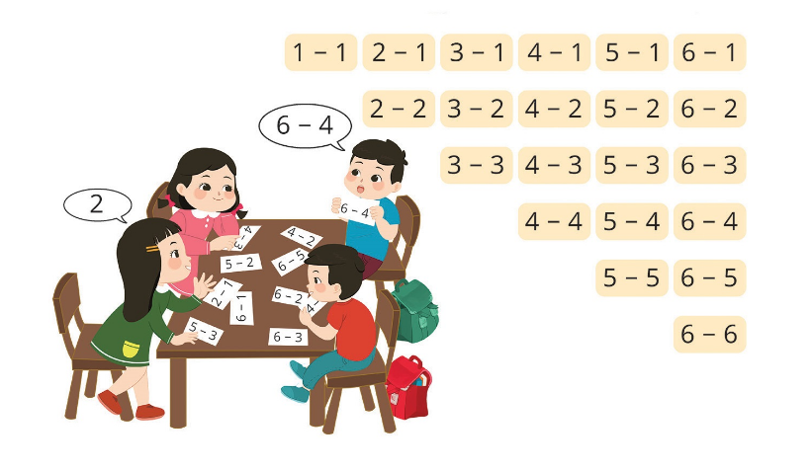

Slide 5
PHÉP TRỪ TRONG PHẠM VI 6
2 – 1 = 1
2 – 1 = 1
1 – 1 = 0
1
1 – 1 = 0
3 – 1 = 2
3 – 1 = 2
4 – 1 = 3
4 – 1 = 3
5 – 1 = 4
5 – 1 = 4
6 – 1 = 5
1
1
1
1
6 – 1 = 5
1
3 – 2 = 1
3 – 2 = 1
2 – 2 = 0
2
4 – 2 = 2
5 – 2 = 3
6 – 2 = 4
2 – 2 = 0
4 – 2 = 2
5 – 2 = 3
6 – 2 = 4
2
2
2
2
3 – 3 = 0
3 – 3 = 0
4 – 3 = 1
5 – 3 = 2
6 – 3 = 3
3
4 – 3 = 1
5 – 3 = 2
6 – 3 = 3
3
3
3
4 – 4 = 0
5 – 4 = 1
6 – 4 = 2
4 – 4 = 0
5 – 4 = 1
6 – 4 = 2
4
4
4
5 – 5 = 0
6 – 5 = 1
5 – 5 = 0
6 – 5 = 1
5
5
6 – 6 = 0
6 – 6 = 0
6

Slide 6
PHÉP TRỪ TRONG PHẠM VI 6
2 – 1 = 1
1 – 1 = 0
2
3 – 1 = 2
5 – 1 = 4
1 – 1 = 0
3 – 1 = 2
4 – 1 = 3
5 – 1 = 4
6 – 1 = 5
1
3
4
5
6
3 – 2 = 1
2 – 2 = 0
3 – 2 = 1
4 – 2 = 2
5 – 2 = 3
4
5 – 2 = 3
6 – 2 = 4
2
3
5
6
3 – 3 = 0
3 – 3 = 0
3
4 – 3 = 1
5 – 3 = 2
5 – 3 = 2
6 – 3 = 3
4
5
6
4 – 4 = 0
5 – 4 = 1
4
5 – 4 = 1
6 – 4 = 2
5
6
5 – 5 = 0
5 – 5 = 0
6 – 5 = 1
5
6
6 – 6 = 0
6

Slide 7

PHÉP TRỪ TRONG PHẠM VI 6
1 – 1 = 0
2 – 1 = 1
3 – 1 = 2
4 – 1 = 3
5 – 1 = 4
6 – 1 = 5
2 – 2 = 0
3 – 2 = 1
4 – 2 = 2
5 – 2 = 3
6 – 2 = 4
3 – 3 = 0
4 – 3 = 1
5 – 3 = 2
6 – 3 = 3
4 – 4 = 0
5 – 4 = 1
6 – 4 = 2
5 – 5 = 0
6 – 5 = 1
6 – 6 = 0

Slide 8
PHÉP TRỪ TRONG PHẠM VI 6
1 – 1 = 0
2 – 1 = 1
3 – 1 = 2
4 – 1 = 3
5 – 1 = 4
6 – 1 = 5
2 – 2 = 0
3 – 2 = 1
4 – 2 = 2
5 – 2 = 3
6 – 2 = 4
3 – 3 = 0
4 – 3 = 1
5 – 3 = 2
6 – 3 = 3
4 – 4 = 0
5 – 4 = 1
6 – 4 = 2
5 – 5 = 0
6 – 5 = 1
6 – 6 = 0

Slide 10








Slide 11


Slide 12
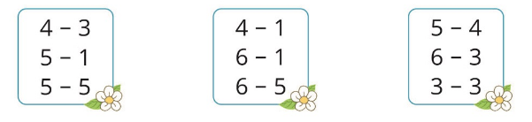
Bài 1: Tính nhẩm:

Slide 13
Bài 1: Tính nhẩm:
….
….
5 – 4 =
1
1
3
4 – 3 =
4 – 1 =
….
….
5 – 1 =
….
5
6 – 3 =
3
4
6 – 1 =
….
….
5 – 5 =
0
….
5 – 5 =
6 – 5 =
1
0
….
3 – 3 =
3 – 3 =
Trò chơi: Xì điện

Slide 14
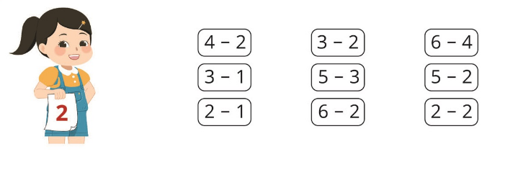
Bài 2: Tìm các phép tính có kết quả là 2:

Slide 15

Bài 2: Tô màu các phép tính có kết quả là 2:
4 - 2
3 - 2
6 - 4
3 - 1
5 - 3
5 - 2
2 - 1
6 - 2
2 - 2
2 - 0

Slide 16
Bài 3:
Nêu các phép tính còn thiếu:
Viết các phép tính còn thiếu:
1 - 1
2 - 1
3 - 1
4 - 1
5 - 1
6 - 1
5 - 2
6 - 2
2 - 2
3 - 2
4 - 2
?
?
?
5 - 3
6 - 3
3 - 3
?
4 - 3
4 - 4
?
5 - 4
6 - 4
6 - 5
5 - 5
?
6 - 6

Slide 18


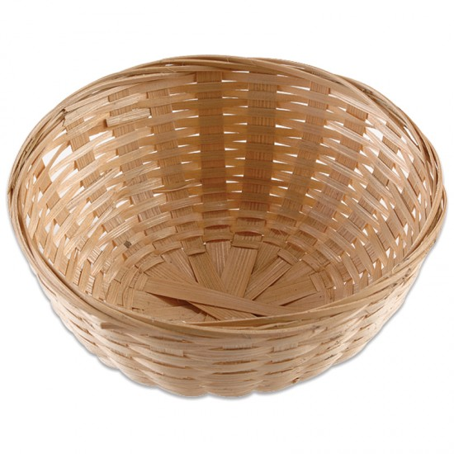

Trò chơi: Hái táo
0 : 03
0 : 02
0 : 01
0 : 04
0 : 05
THỜI GIAN
0 : 00
HẾT GIỜ
0 : 03
0 : 02
0 : 01
0 : 03
2
0 : 02
0 : 04
0 : 05
0 : 01
THỜI GIAN
0 : 00
HẾT GIỜ
2
0 : 04
0 : 05
?
0 : 03
THỜI GIAN
0 : 00
HẾT GIỜ
0 : 02
0 : 01
6 - = 4
0 : 04
0 : 05
THỜI GIAN
0 : 00
HẾT GIỜ
0
2 - 2 =
1
?
4
5 - = 2
3
?
3
- 2 = 2
?
4

Slide 20

Dặn dò

Slide 21
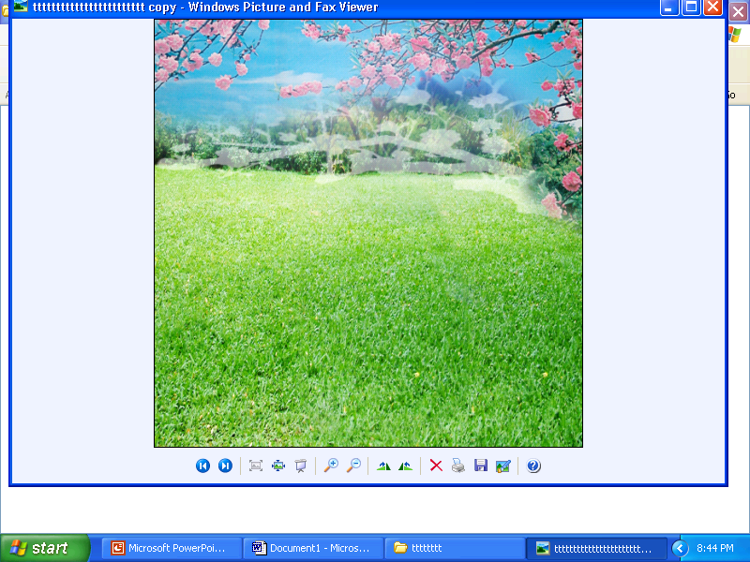


Chân thành cảm ơn các thầy cô giáo!
KÝnh chóc c¸c thÇy c« m¹nh khoÎ, h¹nh phóc!
Chµo c¸c con !
Chóc c¸c con chăm ngoan häc giái!

Slide 23
Dặn dò

Slide 24





Tạm biệt và
hẹn gặp lại!

Slide 25

DẶN DÒ
Học thuộc các phép tính trừ trong phạm vi 6
Tìm các tình huống thực tế liên quan đến
phép tính trừ đã học để chia sẻ trước lớp.

Slide 26
PHÉP TRỪ TRONG PHẠM VI 6
1 – 1 = 0
2 – 1 = 1
3 – 1 = 2
4 – 1 = 3
5 – 1 = 4
6 – 1 = 5
2 – 2 = 0
3 – 2 = 1
4 – 2 = 2
5 – 2 = 3
6 – 2 = 4
3 – 3 = 0
4 – 3 = 1
5 – 3 = 2
6 – 3 = 3
4 – 4 = 0
5 – 4 = 1
6 – 4 = 2
5 – 5 = 0
6 – 5 = 1
6 – 6 = 0

